Slide 1
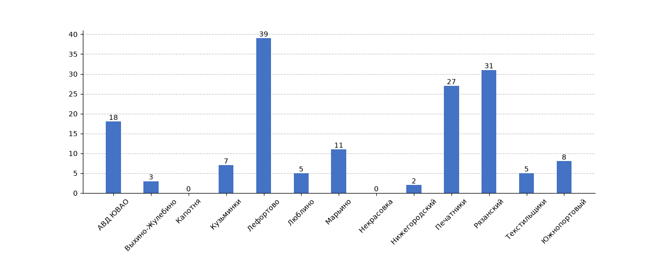
Обращения, поступившие в кабинет ОАТИ на портале «Наш город», по которым жители жаловались, что их проблема не была устранена и наличие проблемы подтвердилось в результате перепроверки ОАТИ
период с 24 августа 2026 года по 30 августа 2026 года
Топ опровергаемых тем:
Неубранная дворовая территория - 27
Некачественное содержание детской площадки во дворе - 23
Некачественное содержание спортивной площадки во дворе - 12
*Всего опровергнуто за указанный период: 156

